Slide 1
AISDET
16 Maggio 2024
Innovazione digitale e intelligenza artificiale, impatti e applicazioni
Sara Cazzaniga
Institutional Engagement and Scientific Partnership – Real World Solutions

Slide 2
Agenda
Introduzione: le promesse e le potenzialità dell’AI
Due esperienze concrete
Clinical & Financial Impact of an AI powered EMR Clinical Decision Support Tool
Atrial Fibrillation (AFib) – Risk for Stroke
Identifying misdiagnosed Type 1 Diabetes patients to avoid life threatening complications
Sfide future: sviluppi normativi, Explainable AI

Slide 3
The promise of AI in healthcare for medical event prediction
Disease Detection
Identify patients at risk of developing or having an undiagnosed or under-reported disease
Patient Adherence
Identify key drivers of non-adherence to guide targeted adherence strategies
Disease Progression
Predict patients who will progress in the disease
Adverse Event Management
Identify patients who are at risk of experiencing an adverse event
Hospital Readmissions
Improve quality of care for patients and minimize the risk of re-admission
Artificial Intelligence
Treatment Response
Proactively predict treatment response for a given therapy with individual patients
© IQVIA 2023. All rights reserved. This presentation is confidential and must not be used for purposes other than those for which is disclosed, cannot be reproduced and/or revealed to third parties without the prior written consent of IQVIA.

Slide 4
Clinical & Financial Impact of an AI powered EMR Clinical Decision Support Tool

Slide 5
Example of Use Case: Atrial Fibrillation (AFib) – Risk for Stroke
higher risk for stroke among AFib patients than non-AFib patients
5x
>4%
of the population over the age of 60 are affected by AFib
1 in 7
© IQVIA 2023. All rights reserved. This presentation is confidential and must not be used for purposes other than those for which is disclosed, cannot be reproduced and/or revealed to third parties without the prior written consent of IQVIA.
strokes are associated to AFib
SOLUTION
VALUE
Identify patients with AF, at risk for stroke and inform treatment decisions with identified opportunities to address anticoagulation therapy
Proven ROI
Improve clinical workflow efficiency
Support Care Team Working at
“Top of License”
Actionable care gap
Proven IQVIA implementation with realized reduction in stroke with estimated annual savings of $2-7M
Synchronous/asynchronous opportunity to manage care
Engage embedded pharmacists and other clinical team members for care coordination
Notes:
Clinical Background:
AF affects over 4% of the population over the age of 60.
AF patients are five times the risk for stroke than non-AF patients, resulting in increased rates of mortality, morbidity and disability. (Framingham Study) ¹
CHA2DS2-VASc criteria for risk of Stroke in the AF population, using a succinct set of structured data, identifies patients for stroke risk consideration for anticoagulation therapy
1 in 7 strokes are causality related to AF²
Keys to addressing and reducing risk for stroke – controlled heart rate, appropriate anticoagulation therapy
Goal: Identify patients with AF, at risk for stroke and inform treatment decisions with identified opportunities to address anticoagulation therapy.
Why consider a Stroke Prevention Use Case?
Proven IQVIA implementation across UK clinics with realized reduction in stroke (22%) during the implementation phase with estimated annual savings of $2-7M (socio-economic impact included)
Opportunity to manage care both synchronous and asynchronous to the visit (does not always require an in-person visit to coordinate care and address needs
Engage embedded pharmacists and other clinical team members for care coordination – reduce physician burden
Supports clinic members working at “Top of License”
Minimal data features necessary for evaluation
Actionable care gaps, simplicity to do the right thing, interpretable recommendations

Slide 6
Predicting risk of stroke leading to 22% reduction in stroke incidence
BACKGROUND
Atrial Fibrillation (AF) patients are five times more likely to have a stroke than non-AF patients, resulting in increased rates of mortality, morbidity and disability.
A provider organization with ~250,000 patients was looking to design a program to improve the care management of AF patients.
Cohort 1
Not treated with anticoagulant
Cohort 2
Sub-optimally treated with Vit K antagonist anticoagulant
AF Patients
Cohort 3
Sub-optimally treated with non-Vit K antagonist anticoagulant
Algorithm identifies AF patients with high risk of stroke
Predicted high risk patients are grouped into cohorts according to type of potential care gap
Records are reviewed by Pharmacist
Selected patients are invited to consultations and recommended for change in therapy
CHALLENGE
IQVIA partnered with the provider organisation to reduce AF-related strokes through identifying at-risk patients and improving use of anti-coagulation therapy.
Health Impact
Financial Impact
The annual number of strokes was estimated to fall by 22% (114 fewer strokes) during the implementation phase compared to the prior period
This led to an estimated reduction in healthcare burden amounting to an annual saving of ~$2m, up to ~$7m when socio-economic factors were taken into consideration
$
IMPLEMENTATION
The risk of stroke for AF patients was predicted using EMR data including age, gender, and clinical risk factors (e.g. Congestive Heart Failure, Hypertension, Stroke/Transient Ischemic Attack, Diabetes, Vascular Disease).

Slide 7
Support the GP in the management of Diabetes Type 2 (T2D) Patients and improve patient outcomes

Slide 8
Case Study: Supporting the management of type 2 diabetes with pharmacist-led reviews
BACKGROUND
IMPLEMENTATION
When Type 2 diabetes (T2D) is not well managed, it is associated with serious complications, such as heart disease, stroke, disability and mortality.
Since 1996, the diabetic population in UK has more than doubled to 3.2 million and by 2025, it would reach 5 million.
NICE released guidance that each patient with diabetes should receive nine NICE recommended care processes annually.
Each of the 13 General Practitioner (GP) practices was assigned a clinical pharmacist to identify patients with poor T2D control, ensure patients were receiving any missing care processes, optimize medication, and make other interventions such as providing patient education relevant to self-management.
Increased reimbursement outcomes
CHALLENGE
2984
The prevalence of T2D in NHS Slough regional health organizations was higher than the national average and increasing. Only 40% of T2D patients achieved all treatment NICE targets.
IQVIA aims at reducing the number of missing care processes and optimise pharmaceutical treatment of patients whose treatment targets were not being achieved.
Improved patient care
Increased proportion of patients:
receiving all the NICE recommended 9 key care processes (from 46% to 58%)
achieving HbA1c, BP and TC targets (65%-70%, 70%-76%, 78%-82%)
patients of 5910 were found to be at risk of poor T2D control
Supporting the management of type 2 diabetes with pharmacist-led reviews and implementing NICE recommended nine key care processes | NICE
Notes:
Caso d’uso: Sostegno alla medicina di gruppo nella gestione dei pazienti affetti da diabete di tipo 2 (DM2)
Background e opportunità
Il diabete di tipo 2 (DM2) è una condizione complessa da gestire. Quando il DM2 non è ben gestito, è associato a notevole morbilità e gravi complicazioni, tra cui malattie cardiache, ictus, retinopatia diabetica, malattie renali e amputazione, che nel tempo portano a disabilità e mortalità prematura. Dal 1996, il numero di persone con diagnosi di diabete nel Regno Unito è aumentato da 1,4 milioni a 2,9 milioni e si stima che entro il 2025 ci saranno 5 milioni di persone con diabete nel Regno Unito. In risposta a questo trend, il National Institute for Health and Clinical Excellence (NICE) ha rilasciato una guida secondo cui ogni paziente con diabete dovrebbe ricevere annualmente ciascuna delle nove procedure di seguito indicate:
Misurazione dell'emoglobina glicata (HbA1c), con un target suggerito di 59 mmol/mol.
Misurazione della pressione sanguigna (BP), con un target suggerito di 140/80 mm Hg.
Misurazione del livello di colesterolo, con un obiettivo suggerito per il colesterolo totale (TC) di 5 mmol/L.
Screening retinico.
Controlli ai piedi.
Test dell'albumina urinaria.
Test della creatinina sierica.
Controllo del peso.
Controllo dell’abitudine al fumo.
Prendendo in considerazione la qualità dell'attuale gestione del DM2 e le proiezioni di un sostanziale aumento della prevalenza del DM2 a livello nazionale, l’NHS ha identificato come una priorità strategica fondamentale il miglioramento della gestione del DM2. IQVIA ha collaborato con le strutture di assistenza primaria per implementare una soluzione finalizzata a ridurre il numero di procedure indicate da NICE mancanti e ottimizzare il trattamento farmaceutico dei pazienti i cui obiettivi terapeutici non erano stati raggiunti.
Implementazione del progetto
Il programma si è articolato in tre fasi. La prima fase del progetto prevedeva la raccolta dei dati, l'analisi e la definizione delle priorità del flusso di lavoro. Lo scopo di questa fase era valutare i risultati attuali nella gestione del DM2 (e delle comorbidità), ingaggiare i team di medicina generale e consentire ai farmacisti di dare priorità alle coorti di pazienti per la revisione in linea con le linee guida NICE e locali pertinenti. Il software è stato creato per eseguire ricerche di informazioni identiche sui sistemi clinici di ogni studio in ogni fase del progetto. Ogni medicina di gruppo ha dato il permesso per la condivisione delle informazioni necessarie alla generazione delle statistiche riassuntive anonime di ogni fase del progetto da riferire al Comitato Scientifico (NHS Slough CCG). Le attività chiave nella fase I del progetto includevano:
Identificazione dei pazienti a cui mancava uno dei nove processi di assistenza chiave raccomandati dal NICE
Rinvio di pazienti a ricevere eventuali processi di cura mancanti o obsoleti
Identificazione dei pazienti per un'ulteriore revisione in cui gli obiettivi di HbA1c, BP e TC non sono stati raggiunti
Sessioni formative per il personale dello studio sull'ottimizzazione della gestione e del controllo del diabete di tipo 2.
A seguito dell'analisi delle prestazioni della medicina di gruppo in relazione ai nove processi di assistenza chiave raccomandati dal NICE, i risultati sono stati discussi con gli stakeholder all'interno di ogni struttura di medicina generale. È stata quindi progettata e concordata una strategia su misura per aumentare la percentuale di pazienti sottoposti a tutte le nove procedure di assistenza chiave raccomandate dal NICE, con ogni singola medicina di gruppo.
La seconda fase del programma è stata progettata per ottimizzare il trattamento per quei pazienti che, nella fase I, non avevano raggiunto i loro obiettivi di HbA1c, pressione arteriosa e TC. I dati della fase I, combinati con una revisione clinica dettagliata di ciascun paziente scarsamente controllato, hanno consentito ai farmacisti di formulare raccomandazioni per migliorare il trattamento ove appropriato. Le raccomandazioni per ogni singolo paziente sono state discusse in una riunione di gruppo multidisciplinare che includeva il medico di famiglia, responsabile del progetto in ogni studio, e che quindi dettava la linea d'azione più appropriata da intraprendere con ciascun paziente. Le raccomandazioni formulate includevano, ma non erano limitate, all'inizio del trattamento, ai cambiamenti della dose di ciascun farmaco, all'interruzione del trattamento, agli interventi riguardanti l'aderenza e la persistenza del trattamento, i consigli sullo stile di vita e sulla dieta e il riferimento alle cure specialistiche in cui sono state identificate complicanze.
Ciascuno studio ha deciso poi come mettere in atto le diverse raccomandazioni. In alcuni casi, il medico di base ha optato per l’applicazione delle raccomandazioni quando i pazienti si presentavano in studio. Tuttavia, le raccomandazioni venivano generalmente attuate in modo proattivo utilizzando un mix di consultazioni cliniche, consultazioni telefoniche e lettere ai pazienti. L'erogazione degli interventi concordati era generalmente ripartita tra il team di medicina generale e il farmacista. Durante la fase III del programma, ogni Studio ha ricevuto una visita di follow-up da parte del farmacista a 6 e 12 mesi post-fase II per valutare l'impatto degli interventi effettuati durante le fasi I e II. Lo scopo di queste visite era valutare la misura in cui le raccomandazioni concordate erano state attuate, implementare eventuali azioni in sospeso, identificare ulteriori opportunità di miglioramento attraverso il re-audit e mantenere l'impegno pratico nel progetto.
Risultati
Dopo l'implementazione della soluzione nelle medicine di gruppo, sono stati dimostrati i seguenti vantaggi:
Individuazione di 2984 assistiti su 5910 a rischio di scarso controllo per il DM2;
Miglioramento dell'assistenza ai pazienti, come l'aumento del numero di pazienti che ricevono i principali processi di cura consigliati per il diabete di tipo 2 (dal 46% al 58%);
raggiungimento degli obiettivi clinici da HbA1c, pressione arteriosa e TC

Slide 9
NHS OVERVIEW FOR ITALY

Slide 10
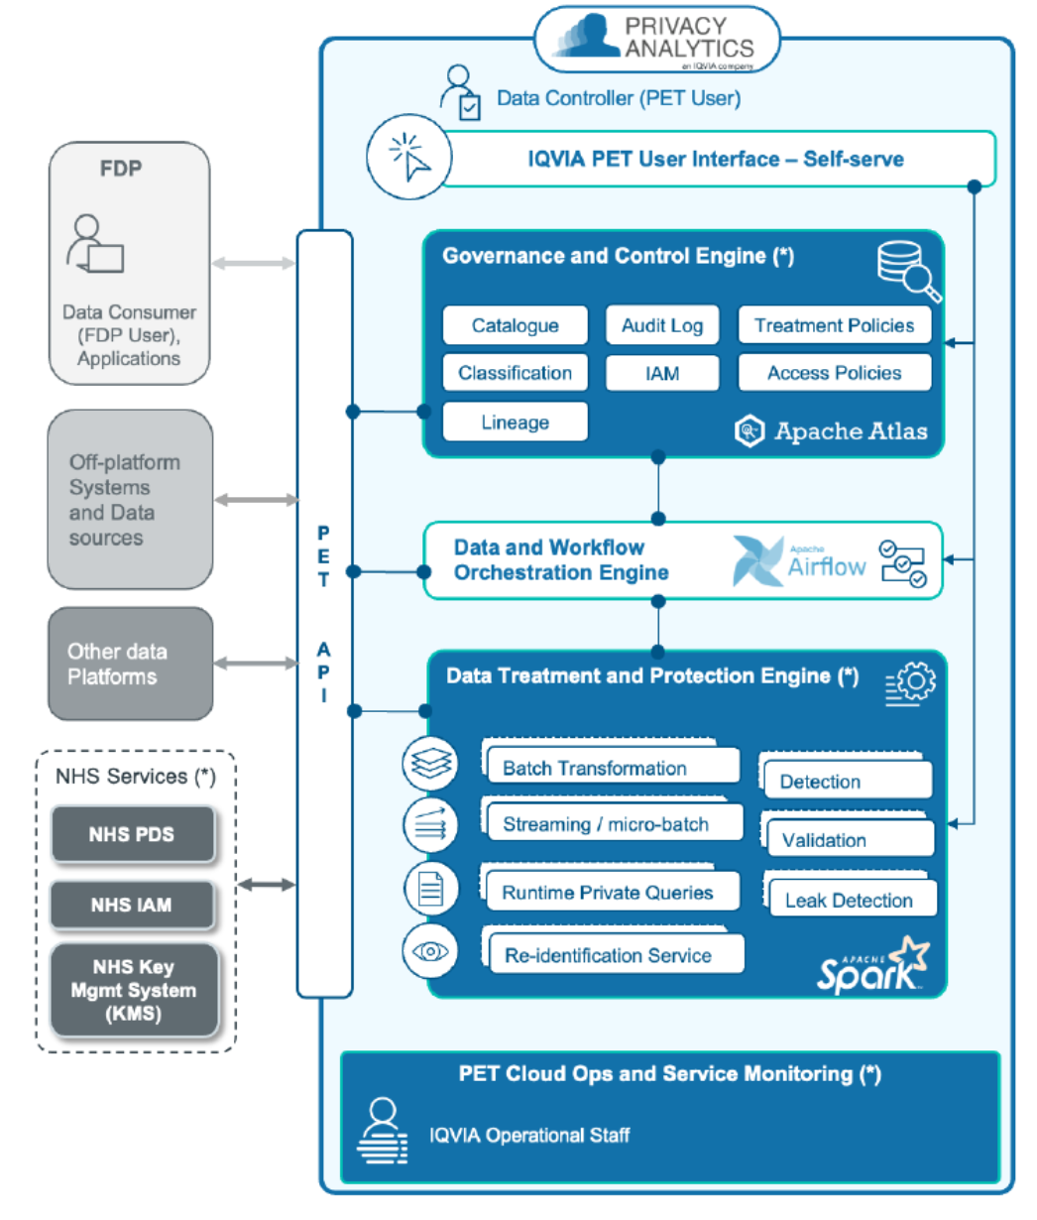
Il Federated Data Network migliora la ricerca e la pratica clinica: il caso NHS UK
L’ESIGENZA DEL NATIONAL HEATHCARE SYSTEM
Realizzare la strategia nazionale Data Saves Lives del Regno Unito attraverso una piattaforma federata di dati che collega in modo sicuro dal punto di vista Privacy i centri del Regno Unito attraverso una tecnologia altamente scalabile e integrata di Gestione della Privacy (PET)
IL RUOLO DI IQVIA
Fornire la piattaforma Privacy Analytics e PET come SaaS scalabile;
configurare la policy di accesso/privacy dei dati;
fornire competenze di catalogazione dei dati.
L’ISPIRAZIONE PER IL SSN ITALIANO
Adottare processi di assessment dei dati e protocolli di gestione della Privacy allineati alla normativa, ma anche alla complessità degli utilizzi dei dati

Slide 11
Case Study: NHS Procurement of Federated Data Platform (PALANTIR) and Privacy Enhancing Technology (IQVIA)

Slide 12
NHS PET High Level Request
*****Strategy is determined by Data Owners*****
Notes:
CLASSIFICAZIONE: sulla base dei dati standardizzati vengono creati data set specifici in base alle domande di ricerca
PROTEZIONE: vengono applicate metodologie diverse per anonimizzare i dati, vengono mantenuti i tracking di acceso e verificati eventuali data breach
AUDIT and MANAGEMENT:
viene fatto il monotoraggiodi chi fa richiesta di dati e di chi poi accedere;
vengono create categore di accesso per ogni tipologia di dato (es. clinico o consumo)
ogni strategia è concorata con il titolare dei dati NHS o ospedali
vengono creati specifici template per le richieste

Slide 14
In conclusione: evoluzioni normative e XAI

Slide 15
The AI Act: what is and its objectives
… ensure that AI systems placed on the EU market are safe and respect EU law
A proposal for a European Framework for AI applications to…
… ensure legal certainty to facilitate investment and innovation in AI
… enhance governance and effective enforcement of EU law on fundamental rights and safety requirements applicable to AI systems, and facilitate the development of a single market for lawful, safe and trustworthy AI applications and prevent market fragmentation
© IQVIA 2024. All rights reserved. This presentation is confidential and must not be used for purposes other than those for which is disclosed, cannot be reproduced and/or revealed to third parties without the prior written consent of IQVIA.

Slide 16
La spiegabilità è fondamentale per costruire e mantenere la fiducia degli utenti nei sistemi di intelligenza artificiale. Ciò significa che i processi devono essere trasparenti, le capacità e lo scopo dei sistemi di intelligenza artificiale comunicati apertamente e le decisioni – per quanto possibile – spiegabili a coloro che sono direttamente e indirettamente interessati.
Commissione europea, Direzione generale delle Reti di comunicazione, dei contenuti e delle tecnologie, Orientamenti etici per un'IA affidabile, Ufficio delle pubblicazioni, 2019, https://data.europa.eu/doi/10.2759/640340
© IQVIA 2024. All rights reserved. This presentation is confidential and must not be used for purposes other than those for which is disclosed, cannot be reproduced and/or revealed to third parties without the prior written consent of IQVIA.
Notes:
La spiegabilità di un sistema di AI, fulcro del campo di ricerca denominato “Explainable AI” (XAI), attiene alla capacità di comprendere la struttura di un modello di AI e le scelte da esso adottate nel processo di inferenza per cui a partire da valori di ingresso viene prodotta un’uscita. Al fine di dotare i sistemi di AI di questa proprietà possono essere utilizzate tecniche ante-hoc, che consentono di progettare modelli intrinsecamente spiegabili o post-hoc, atte a spiegare modelli cosiddetti “opachi” o “scatole nere”, come ad esempio le reti neurali

Slide 17
Contatti
Sara Cazzaniga
Institutional Engagement and Scientific Partnership
Real World Solutions
Sara.cazzaniga@iqvia.com

